Slide 1
Laser induced fluorescence
Vítězslav Otruba

Slide 2
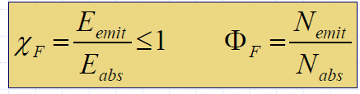
Atomic fluorescence
Atomic fluorescence
Energy yield of fluorescence χF
Quantum efficiency of fluorescence ΦF
Fluorescence quenching: collision of excited atoms with other atomized particles - transmission of E without photon emission.
Fluorescence scattering: on non-vaporised particles in an atomizer and on the spectrometer optics.

Slide 3
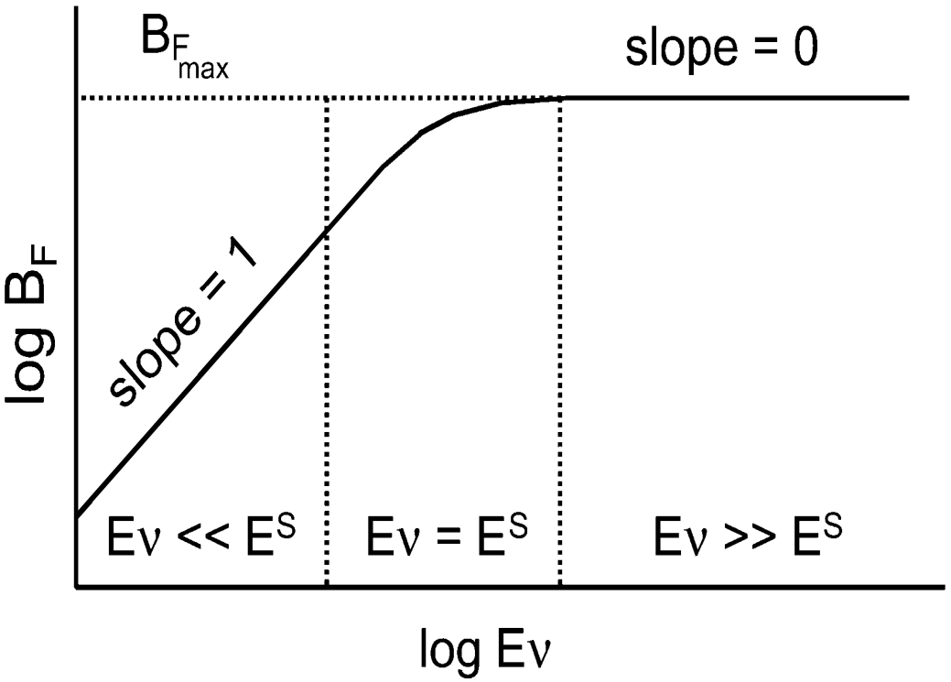
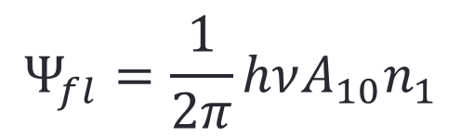
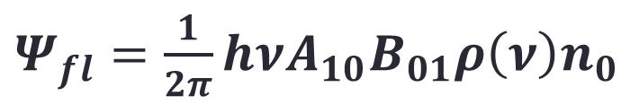

Atomic fluorescence
Basic relationships
Influence of saturation
$$Ψ_{fl}=\frac{1}{2π}hνA_{10}n_{1}$$
$$n_{1}=B_{01}ρ\left(ν\right)n_{0}$$
$Ψ_{fl}=$ $\frac{1}{2π}hνA_{10}B_{01}ρ\left(ν\right)n_{0}$

Slide 4
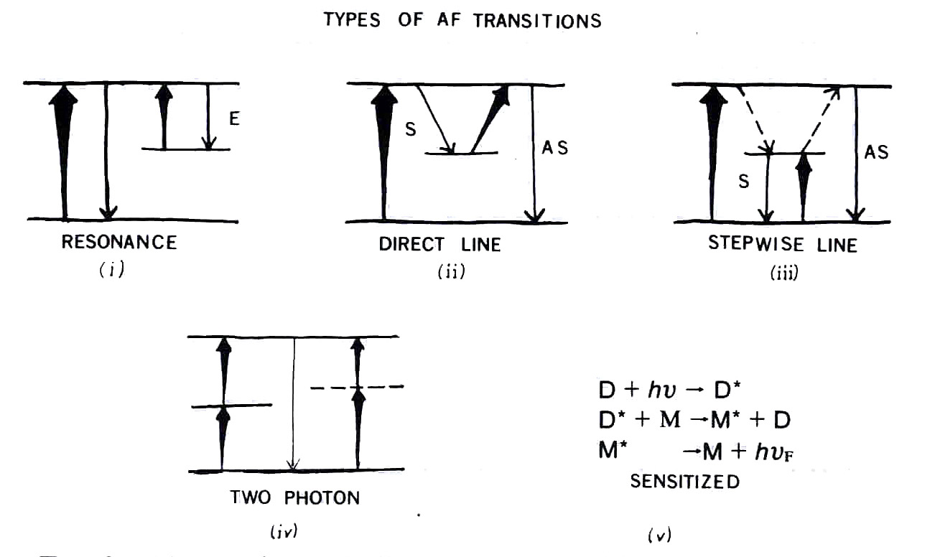
Fluorescence excitation

Slide 5
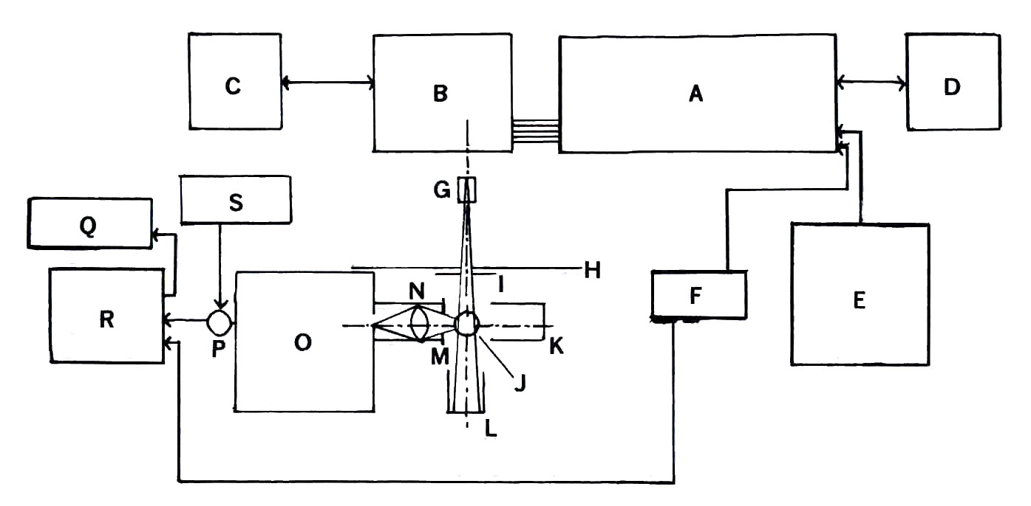
Schematic diagram of the spectrometer
Schematic diagram of laser-excited atomic fluorescence flame spectrometry system: A, N2 laser; B, dye laser; C, dye laser control unit; D,vacuum pump; E, N2 laser power supply; F, trigger source; G, beam expander; H, panel; I, diaphragm; J, burner/nebulizer; K, light trap; L, light trap; M, diaphragm; N, light baffle and lens; 0, monochromator; P, photomultiplier detector; Q, recorder; R, boxcar integrator; S, photo multiplier power supply.

Slide 6
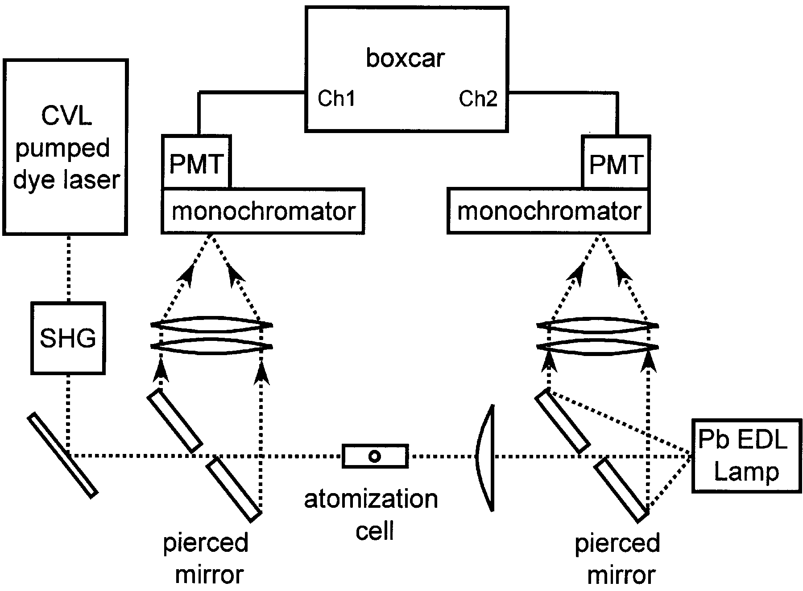
Calibration of wavelengths

Slide 7
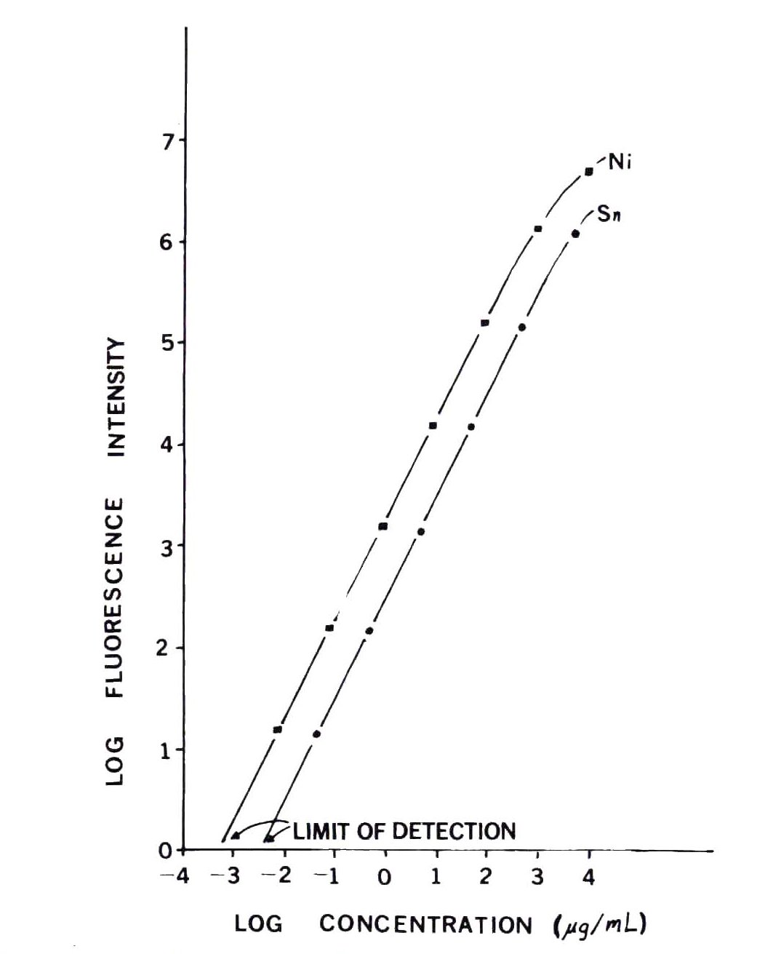
Concentration dependence
Analytical growth curves
nickel fluorescence excited at 300.249 nm and measured at approximately 342 nm
tin fluorescence excited at 300.914 nm and measured at 317.5 nm.

Slide 8
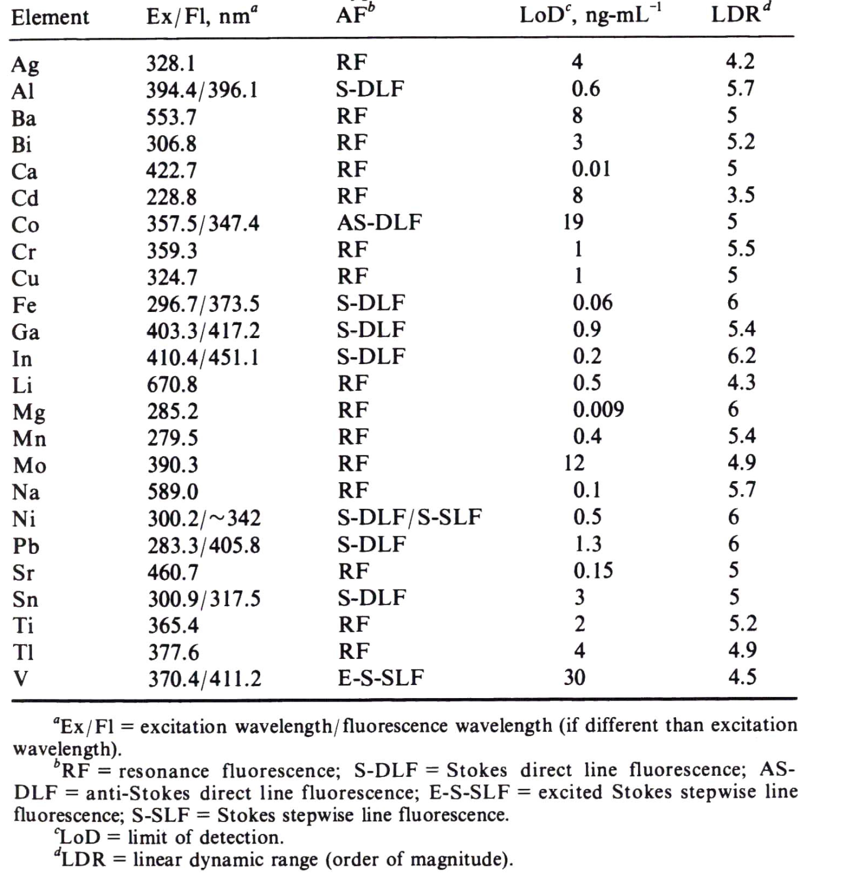
LAF overview
Detection limits and linear dynamic range of determination in acetylene-air flame

Slide 9
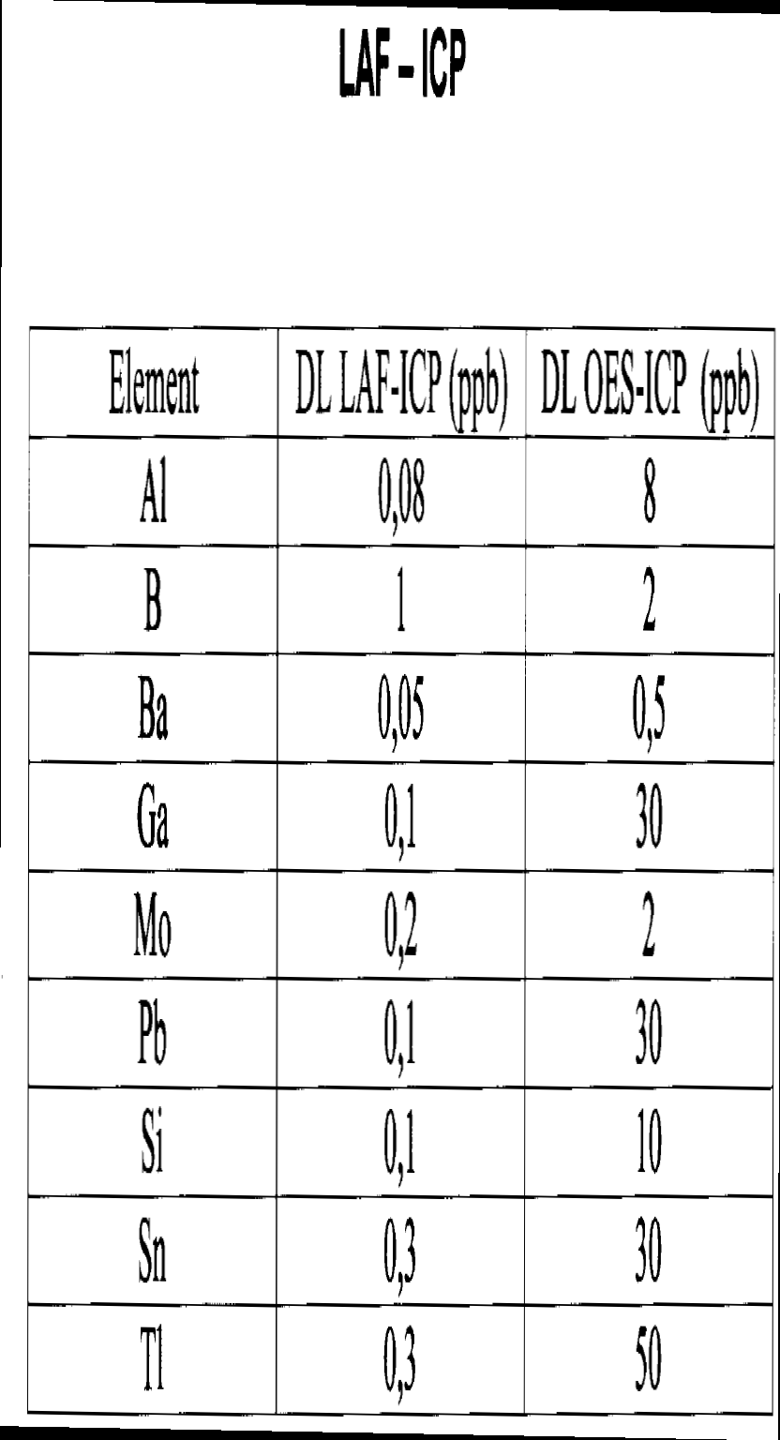
LAF - ICP

Slide 10
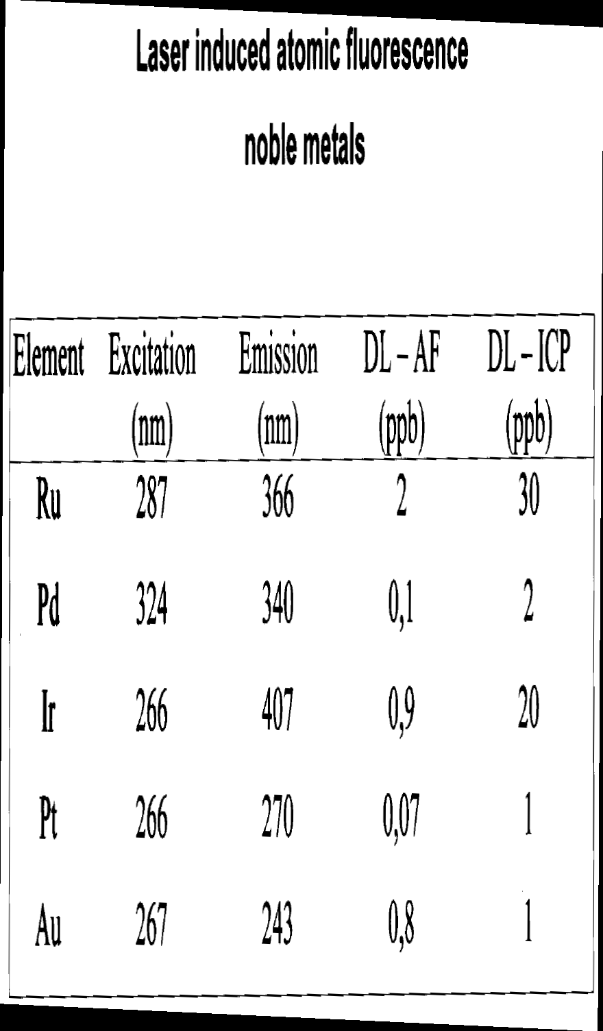
LAF – Noble metals

Slide 11
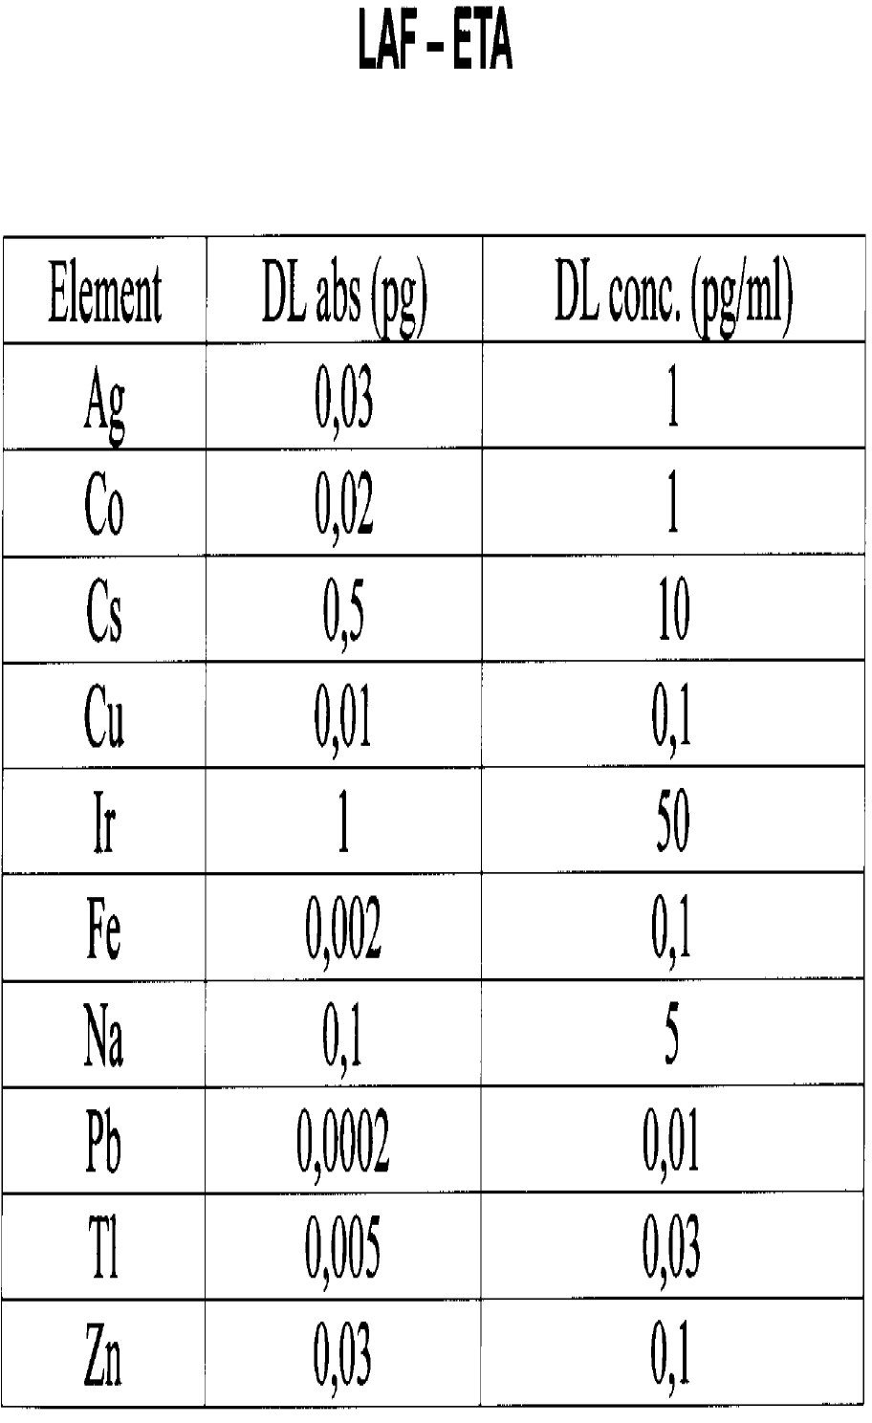
LAF - ETA

Slide 12
Three-level system
Assuming that the spectral width of the absorption profile of the levels is less than the spectral width of the excitation radiation, the following applies:
dn₁/dt=-n₁(R₁₂+R₁₃)+n2R₂₁+n₃R₃₁
dn₂/dt=n₁R₁₂-n₂(R₂₁+R₂₃)+n₃R₃₂
dn₃/dt=n₁R₁₃+n₂R₂₃-n₃(R₃₁+R₃₂)
where R_{ij} are the excitation and deexcitation rates of the individual levels including radiation and collision processes.
3
R₃₂
Fluor.
R₁₃
R₃₁
2
R₂₁
1
Pumping 1 – 3:
R₁₂ = R₂₃ = 0; R₃₁ = ϱB₃₁ + A₃₁ + Z₃₁
R13 = ϱB₁₃; R₂₁ = Z₂₁; R₃₂ = A₃₂ + Z₃₂

Slide 13
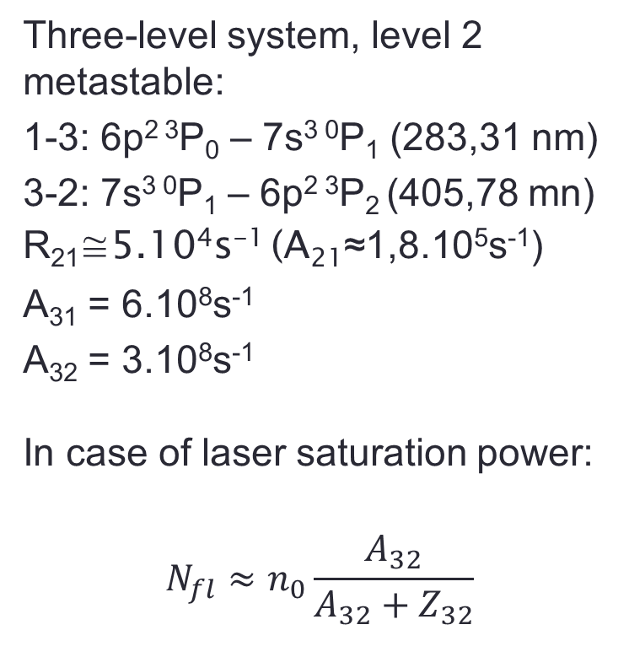
Detection of lead in gas phase
Three-level system, level 2 metastable:
1-3: 6p² ³P₀ – 7s³ ⁰P₁ (283,31 nm)
3-2: 7s³ ⁰P₁ – 6p² ³P₂ (405,78 mn)
R₂₁≅5.10⁴s⁻¹ (A₂₁≈1,8.10⁵s⁻¹)
A₃₁ = 6.10⁸s⁻¹
A₃₂ = 3.10⁸s⁻¹
In case of laser saturation power:
$$N_{fl}≈n_{0}\frac{A_{32}}{A_{32}+Z_{32}}$$
3
R₃₂
Fluor.
R₁₃
R₃₁
2
R₂₁
1

Slide 14
Detection of lead in gas phase
P_{LAS} ≈ 2 kWcm⁻²
Δλ= 0,02 nm
τ = 5 ns
Ω = 0,16 sr
f/D = 1 : 2,5
F = 50 Hz
t_{int} = 15 s
MD = 30 atoms Pb
log n (at/ml)
12
6
2
200
400 °C

Slide 15
LAF in graphite cuvette - Tl
λ_{exc} = 276,8 nm,
λ_{fl} = 352,9 + 351,9 nm
Dye laser,
2. harmonic
Pumping - nitrogen laser
P_{las} = 150 nJ, τ = 5 ns,
Δλ = 0,01 nm
RSD: 0,5 pg Tl 9%; 50 pg Tl 6%, 500 pg Tl 4%
Φ
10⁷
10⁵
10
10⁻¹⁵
10⁻¹⁰
10⁻⁶
g Tl

Slide 16
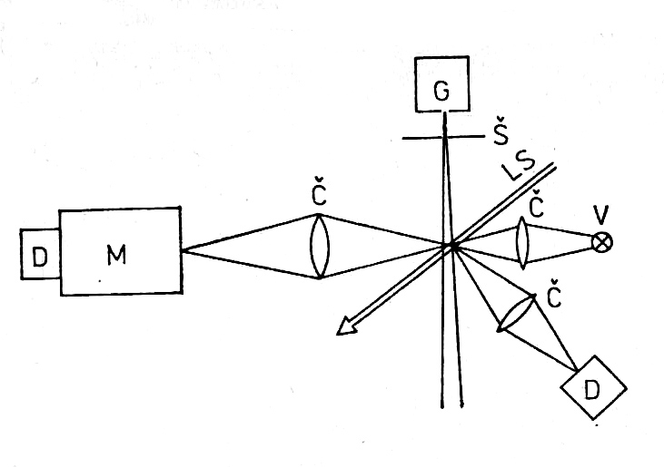
Atomic beams - absorption and fluorescence
A flow of atoms or molecules expanding into a high vacuum in the form of a beam has a temperature close to 0K in the direction perpendicular to the movement of the particles. The absorption spectrum can be measured (indirectly) by fluorescence. Direct measurement of absorption is difficult due to the low concentration of measured particles.
LS frequency stabilised laser beam
G - atom beam generator
Š – slit
Č – lens
V - discharge lamp
M – monochromator
D - detector

Slide 17
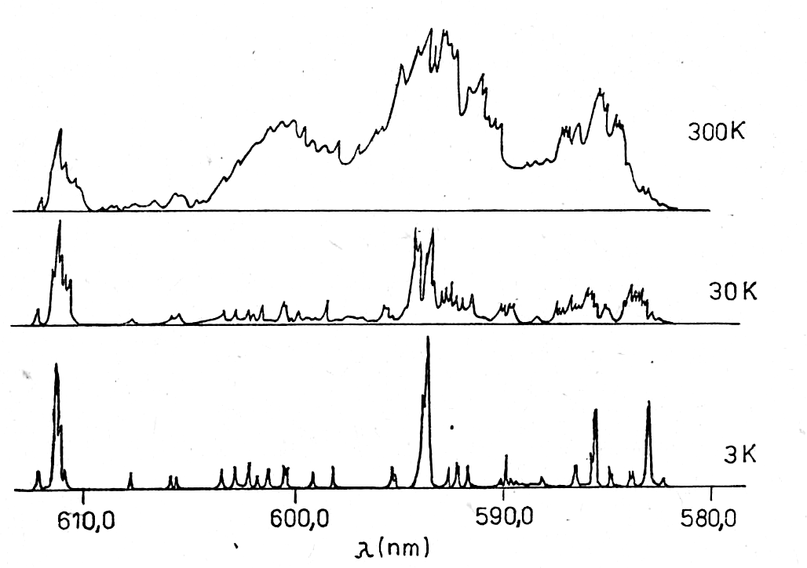
Absorption and fluorescence spectrum of NO₂
A – absorption spectrum measured in a cuvette
B - fluorescence spectrum measured in the molecular beam at 30 K
C – fluorescence spectrum measured at 3 K in the presence of Ar as buffer gas
A
B
C

Slide 18
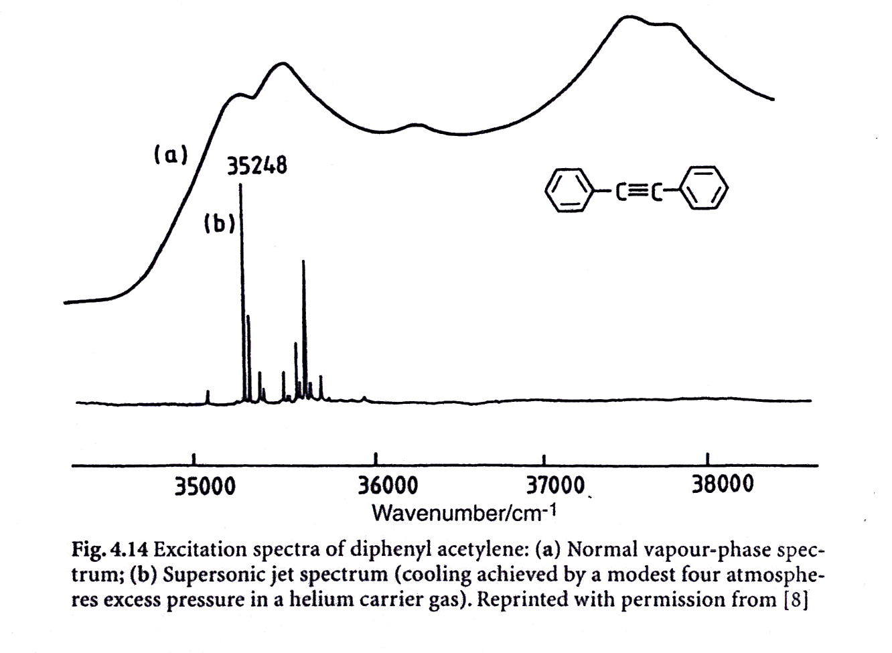

Slide 19
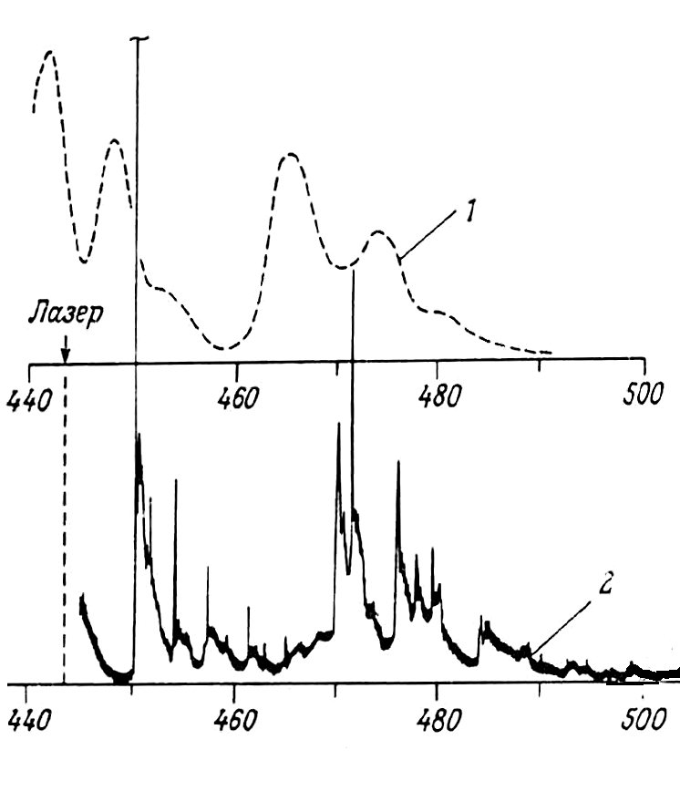
Excitation of molecular fluorescence
Spectrum of perylen in ethanol
at 4,2 K. 1 – excitation Hg discharge lamp at ≈ 365 nm.
2 – excitation at 443 nm
by laser Δλ= 0,0125 nm.
The disadvantage of classical excitation broadband radiation sources is the simultaneous excitation of a larger number of higher energy levels, from which spontaneous radiation occurs at many transitions.
In the case of laser induced fluorescence (LIF), only one upper level is usually excited.
Wavelength, nm

Slide 20
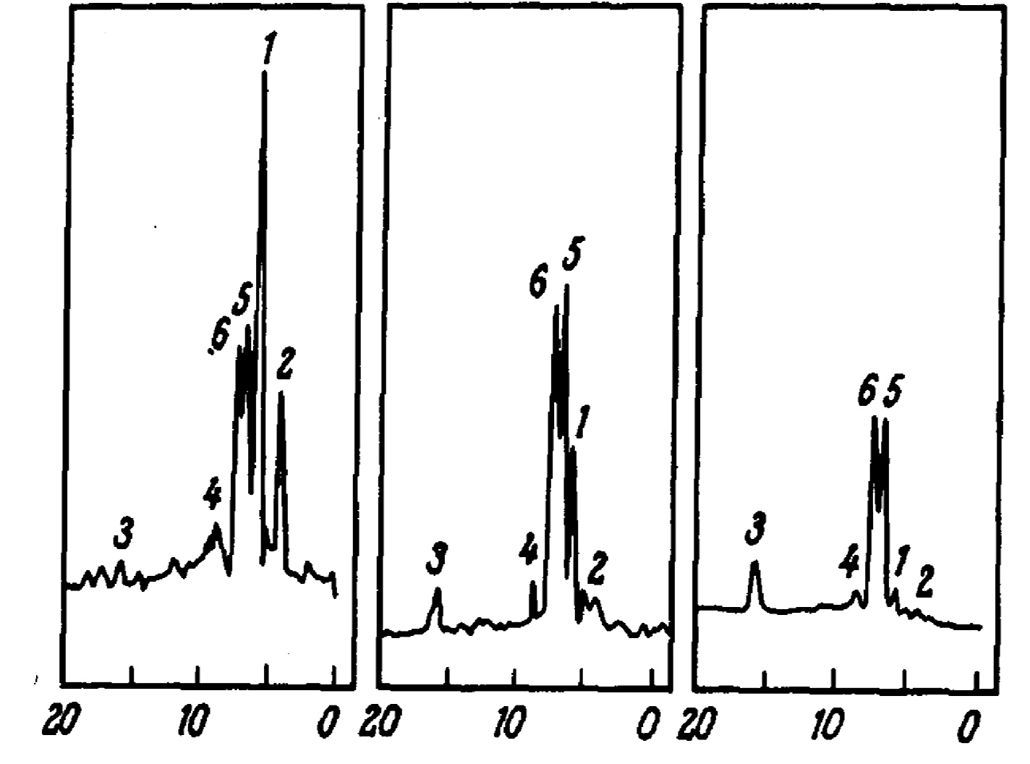
Time resolved fluorescence
The different lifetime of excited states of different molecules allows, by using time resolved fluorescence, to increase the selectivity of detection, eg in liquid chromatography, but also in many other applications, especially in fluorescence microscopy.
Fig. illustrates the change in fluorescence spectrum of a fluorescence detector in HPLC.
1-antracen, 2-azulen, 3-1,12-benzperylen, 4-chrysen, 5-fluoranthen, 6-pyren
0 ns
15 ns
45 ns
Elution time, minutes

Slide 21
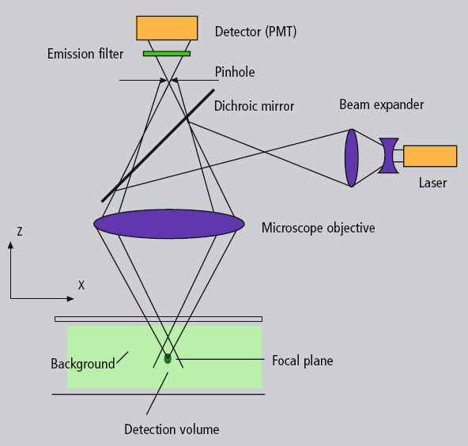
Confocal microscopy
Differences of the confocal way from the classical OM
only one point is illuminated and signals from surrounding points (next, below and above) are limited by an aperture - elimination aperture
lighting mode: epi (reflective) or fluo - (fluorescent)
confocal condenser = lens (less reflection)
scanning: laser beam sweeping, transverse shifting of the sample in front of the lens, eventually shifting of the lens over the sample
confocal images are always in focus and represent optical sections of the sample(for λ = 488 nm thickness = 0,4 μm)

Slide 22
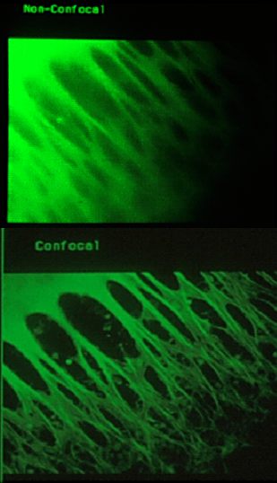
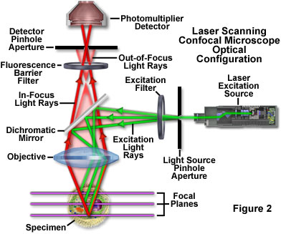
Confocal microfluorimetry

Slide 23
Two-photon microscope
A two-photon microscope is a new type of optical microscope. It was first introduced in 1990 by American scientists led by Watt W. Webb of Cornell University in Ithaca. Like the "classic" confocal microscope, it allows to display thin optical sections with a thicker sample, but its principle is different. Instead of single photon excitation, it uses a special laser to excite two photons that are absorbed almost simultaneously, with a pulse width of the order of only 100 femtoseconds. The probability of two-photon excitation is proportional to the square of the intensity of the excitation field. It is the highest in the plane of focus, so we do not need a confocal aperture to obtain the optical sectioned images of the sample. Advantages of two-photon microscopy compared to confocal microscopy include, for example, greater depth of focus (up to 400 μm), even for samples whose surface layers strongly fluoresce, as well as an increased signal-to-noise ratio, hence more contrast imaging, especially in deeper samples .

Slide 24
Radiation scattering
The scattering of excitation radiation in fluorescence spectrometry is usually a fundamental factor limiting the detection limit, namely:
  Rayleigh scattering is elastic scattering on particles smaller than the wavelength of primary radiation
  Mie scattering is elastic scattering on particles larger than the wavelength of primary radiation
  Incoherent (inelastic) scattering - scattered radiation has a different wavelength than primary radiation
    Fluorescence of molecules
    Raman scattering
    Resonance fluorescence
  Scattering of radiation on measuring instrumentation

Slide 25
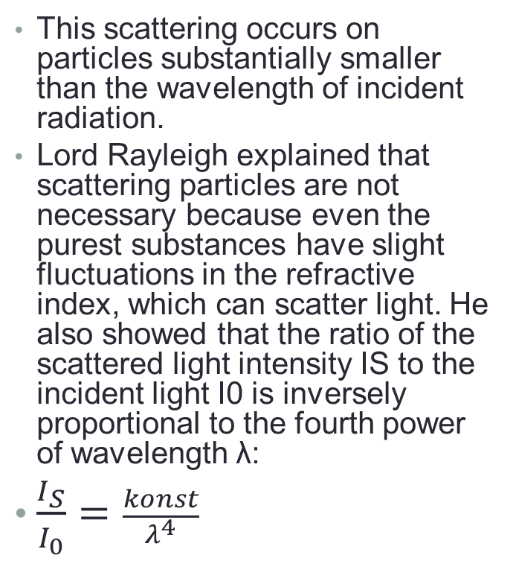
Rayleigh scattering
This scattering occurs on particles substantially smaller than the wavelength of incident radiation.
Lord Rayleigh explained that scattering particles are not necessary because even the purest substances have slight fluctuations in the refractive index, which can scatter light. He also showed that the ratio of the scattered light intensity IS to the incident light I0 is inversely proportional to the fourth power of wavelength λ:
$\frac{I_{S}}{I_{0}}=\frac{konst}{λ^{4}}$
Virtual level
hν
hν
Ground
level
ϱ_{R} ≈ 10⁻¹⁰ ϱ_{A}

Slide 26
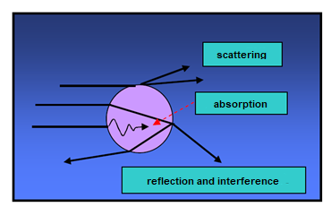
Mie scattering
When the particle size approaches and eventually exceeds the wavelength of light λ, the Rayleigh approach is no longer applicable. For spherical particles, can be used the theory derived in 1908 by the German physicist G. Mie
Mie's theory assumes that every particle that hits light behaves like a resonant oscillator, taking into account that beam interaction causes scattering, reflection, absorption, refraction, and light interference.
hν
A
hν
∅A ≧ λ_{hν}

Slide 27
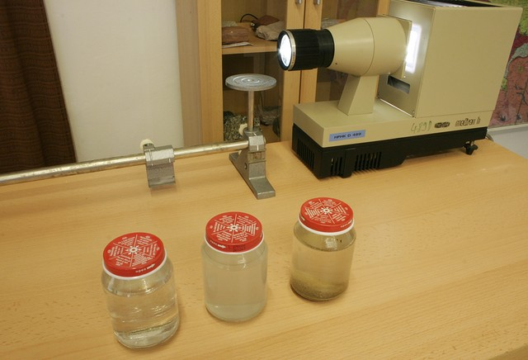
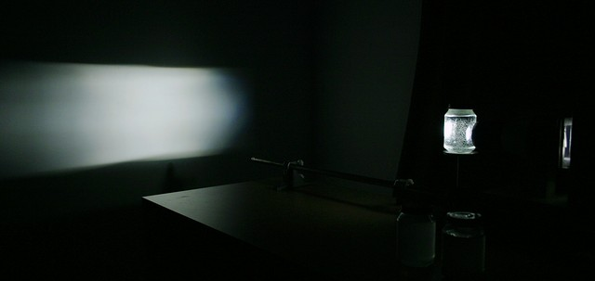
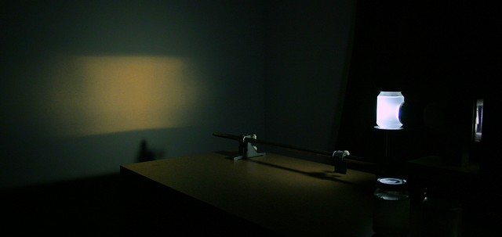
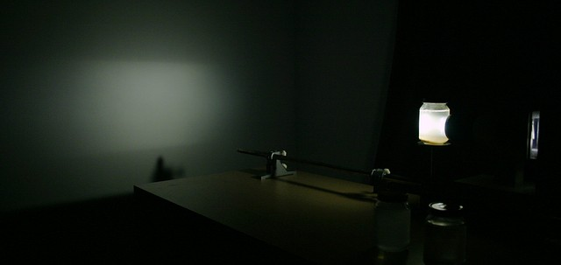
Rayleigh and Mie scattering
water
milk - Rayleigh scattering
dust particles - Mie scattering

Slide 28
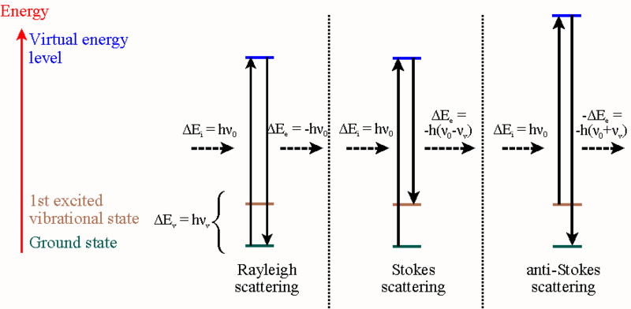
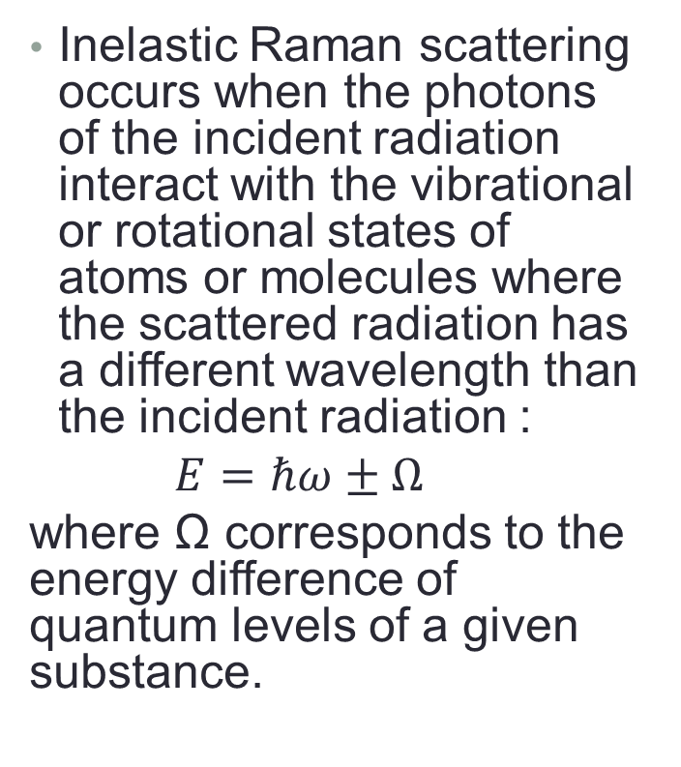
Raman scattering
Inelastic Raman scattering occurs when the photons of the incident radiation interact with the vibrational or rotational states of atoms or molecules where the scattered radiation has a different wavelength than the incident radiation :
$E=ℏω±Ω$
where Ω corresponds to the energy difference of quantum levels of a given substance.
ϱ_{R} ≈ 10⁻¹⁵ ϱ_{A}
absorption cross section

Slide 29
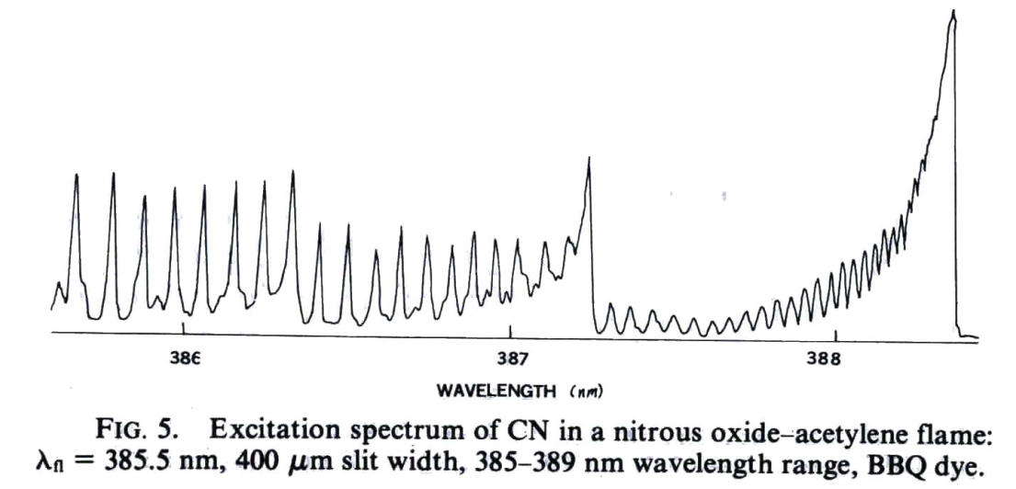
Fluorescence of molecules
Fluorescence of molecules can be a very disturbing phenomenon because the fluorescence spectrum can cover a wide range of wavelengths - up to hundreds of nm.
hν
hν*
BBQ - [4,4" "-bis-(2-butyloctyloxy)-p-quaterphenyl]

Slide 30
Background correction
Correction of scattered radiation, resp. reduction of scattered radiation allows reducing the detection limit by up to several orders of magnitude. Fluorescence measurement at a different transition than the excitation is optimal. Other options are :
  Usage of Zeeman effect - splitting of absorption line in magnetic field
  Scanning using a tunable laser - measuring the scattering around a fluorescent line
  Periodic scanning of the excitation laser emission line in combination with frequency selective detection (eg lock-in)
  Utilization of time resolved fluorescence
  Multichannel detection

Slide 31
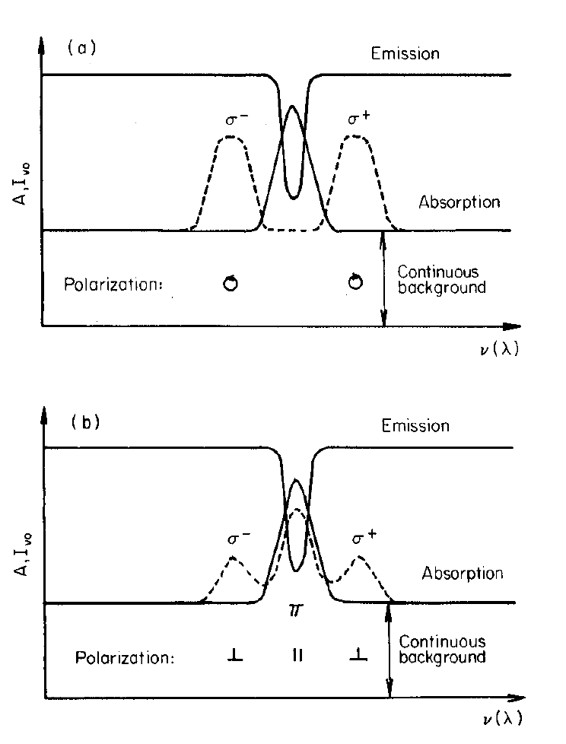
Background correction by Zeeman effect
In a variable magnetic field, the absorption profile of the spectral line changes, which we excite for fluorescence measurements. In case of perfect line splitting, only the scattered radiation is measured in the presence of a magnetic field. If perfect cleavage of the absorption profile does not occur (almost always in practice), then the fluorescence signal fluctuates in the rhythm of changes in the magnetic field and this frequency can be well separated from the constant scattered radiation signal.
The molecular spectra of some molecules, eg O₂, NO, ClO₂, NO₂, are also modulated in the magnetic field, so that the Zeeman effect cannot be used to correct their fluorescence.

Slide 32
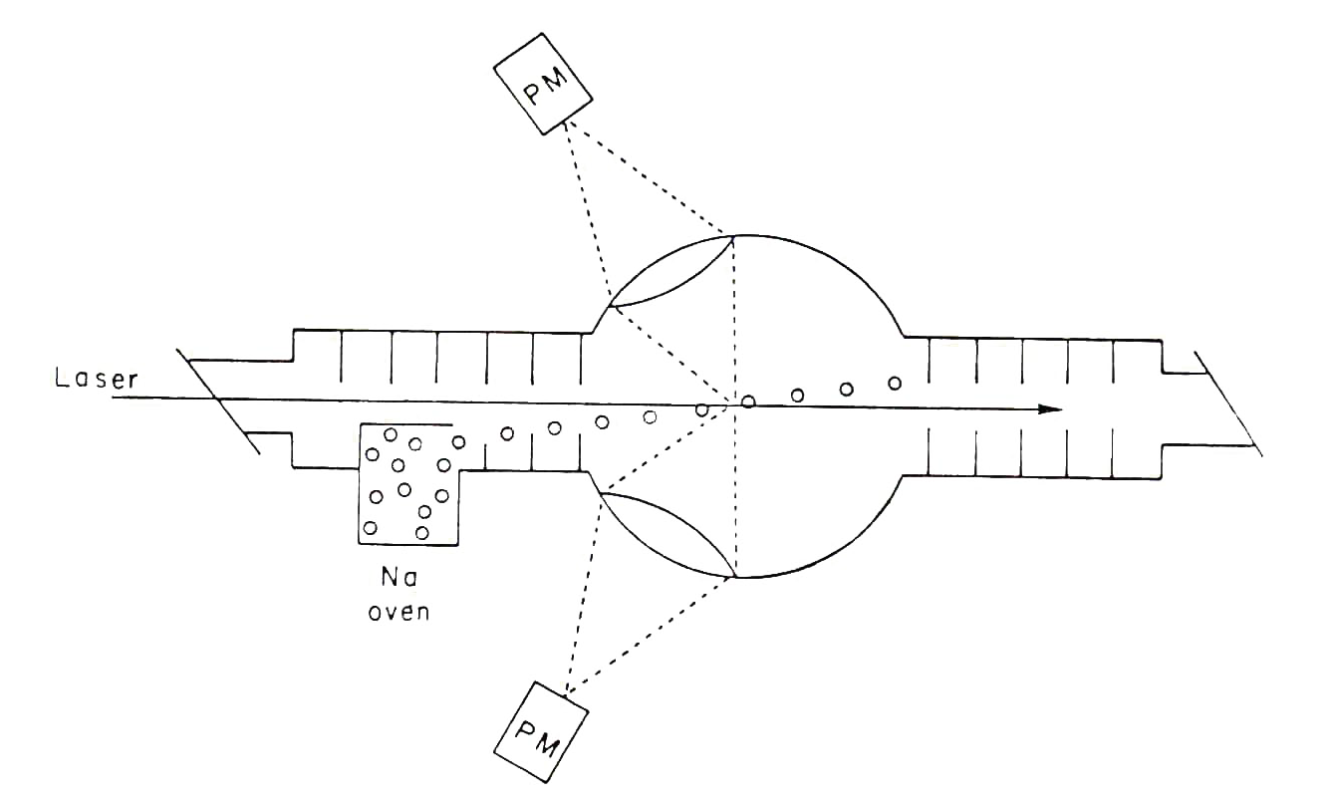
Single atoms detection
I_{x}
x(t)
t
I_{y}
t
R_{xy} (U_{xy})
R_{xy}
y(t)
t
atoms/sec

Slide 33
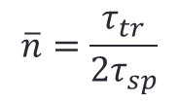
Single atoms detection
laser beam,
I>I_{sat}
atom
AF (n)
$$\overline{n}=\frac{τ_{tr}}{{2τ}_{sp}}$$

Slide 34
The most common random processes:
Gaussian process (continuous variable)
  Brown's movement,
  diffusion,
  speed of molecules,
  heat transfer,
  noise in electr. circuits,
  pressure fluctuation,
  electric light intensity
Poisson process (discrete variable)
  radioactive decay,
  insurance events,
  defects, scrap,
  traffic jams,
  fluctuations in density of atomic (molecules),
  shot noise,
  photodetection,
  standard quantum noise

Slide 35
Correlation of random variables
The mean ‹xy› of the product of two independent quantities is equal to the product of their mean values ‹x› ‹y› → ‹xy›-‹x›‹y›=0
The degree of dependence or correlation C(x;y) is defined by the relation:
  C(x;y) ≡ ‹xy›-‹x›‹y›
  Correlation of fluctuations C(Δx;Δy):
  Δx ≡ x - ‹x›; Δy ≡ y - ‹y›
  the fluctuations of the relevant variables and because ‹Δx› = 0; ‹Δy› = 0
  therefore C(Δx;Δy) = ‹Δx.Δy› - ‹Δx›‹Δy› = ‹xy›-‹x›‹y› and so
  C(Δx;Δy) = C(x;y)

Slide 36
Discrete random process
probability of the impulse is proportional to time Poisson process
deterministic process - one where each subsequent state necessarily follows from the previous one
stochastic process -
those where further development can be predicted only with a certain probability
p(n) ≈ ⟨nń^{n} /n!
Poisson process ⟨(Δn)²ń = ⟨nń
Chaotic process ⟨(Δn)²ń > ⟨nń (pulse clustering)
Deterministic process ⟨(Δn)²ń = 0 (pulse anti-clustering ⟨(Δn)²ń < ⟨nń)
time

Slide 37
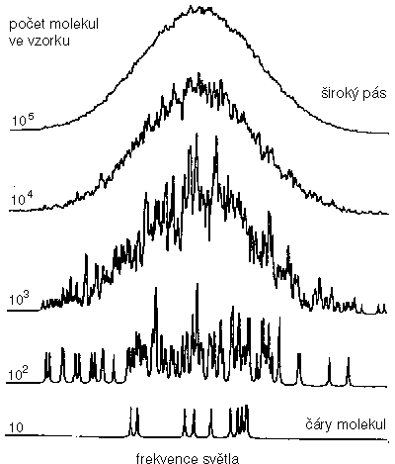
Spektroskopie jednotlivých molekul
Je-li ve vzorku 10⁵ molekul, dostáváme široký pás, často nazývaný nehomogenně rozšířený pás.
Snížíme-li počet molekul na 10³, pás zůstává široký a objevuje se jemná statistická struktura.
Je-li 10 molekul ve vzorku, napočítáme ve spektru 10 dobře rozlišených spektrálních čar.
Laser zaostříme na mikrometrový průměr při koncentraci vzorku 10^{–7} mol/l.

Slide 38
Experimentální požadavky
Bude světlo vyzářené jednou molekulou dost silné na to, abychom ho dokázali zaregistrovat?
Světlo musíme zachytit co nejúčinněji – nejlépe tak, že vzorek umístíme do ohniska parabolického zrcadla nebo objektivu mikroskopu.
použít co nejcitlivější detektor světla, nejlépe fotonásobič a čítač fotonů. I tak ale zaregistrujeme přinejlepším několik procent vyzářeného světla. A vzhledem k tomu, že na výstupu z detektoru bychom potřebovali detegovat aspoň stovky impulzů za sekundu, abychom světlo molekuly odlišili od pozadí, musí být molekula schopna vyzářit za stejnou dobu desetitisíce (10⁴) fotonů, aniž by při tom prodělala jakoukoli změnu. A aby pozadí bylo co nejnižší, musí molekula měřící laserové světlo také účinně pohlcovat. Z toho všeho se nám pomalu rýsují vlastnosti, jaké bude muset molekula mít: vysoký absorpční průřez, vysoký kvantový výtěžek fluorescence, vysokou stabilitu a zanedbatelné obsazování tripletního stavu. To jsou poměrně přísné požadavky, které doposud splňuje několik málo aromatických uhlovodíků. Nejčastěji se pro spektroskopii používají pentacen a terrylen.
Zkusme tedy shrnout experimentální podmínky: potřebujeme měřit zředěný roztok (o koncentraci nejvýše 10^{–7} mol/l) vhodně vybraných molekul při nízké teplotě (nejlépe pod 2 K). Signál musíme sbírat optikou s vysokou numerickou aperturou a detegovat velmi citlivým detektorem. A potřebujeme měřit excitační spektra, tzn. budeme sledovat, jakou frekvenci má světlo, které molekula pohltí, tím, že budeme registrovat světlo, které molekula po pohlcení vyzáří.

Slide 39
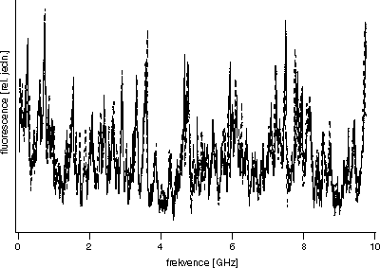
Reprodukovatelnost spekter
Vezměme organickou látku terrylen a rozpusťme ji v normálním alkanu (např. dodekan) na koncentraci 10^{–7} mol/l. Na obr. vidíme spektrum takového vzorku, které na první pohled vypadá spíš jako chaotický šum. Ve skutečnosti jde o dvě různá spektra měřená hned po sobě, která se téměř dokonale překrývají. Podíváme-li se na obrázek, připomene nám to prostřední spektrum – ano, jde o jemnou statistickou strukturu. Molekuly v krystalu zamrzly chaoticky a výsledkem je značně rozdílný počet molekul na jednotlivých frekvencích.

Slide 40
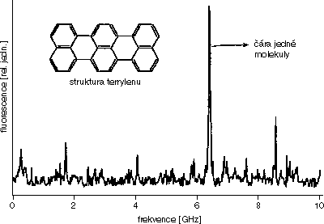
Spektrum jedné molekuly
Přelaďme tedy frekvenci světla laseru na okraj širokého pásu – tam můžeme jednotlivé čáry rozlišit. Pak celému spektru dominuje jedna úzká intenzivní čára, která pochází od jedné molekuly.

Slide 41
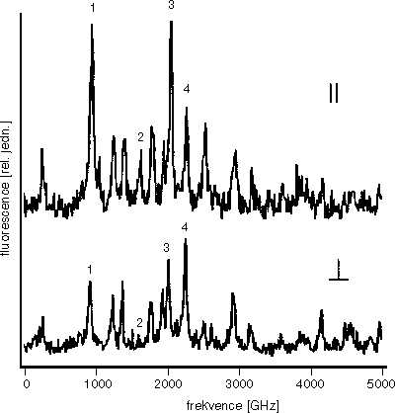
Orientace molekul v krystalu
dvě spektra celé série čar jednotlivých molekul, přitom každá z nich je jinak intenzivní
ne všechny molekuly se nalézají přímo v bodě největšího zaostření laserového paprsku
Další příčinou je, že záření laseru je polarizované. Polarizované světlo nejlépe pohlcují molekuly jejichž dipólové momenty přechodu jsou orientovány rovnoběžně s rovinou polarizace laserového světla. Naopak molekuly, které jsou orientovány kolmo k této rovině, nepohlcují světlo vůbec.
Při měření spekter byl použit analyzátor. Ten nám umožňuje zjistit, jak je polarizované světlo, které molekuly vyzařují. Opět nejlépe zaregistrujeme molekuly, jejichž vyzářené světlo je polarizované rovnoběžně s rovinou analyzátoru, kdežto ty, jejichž rovina polarizace je kolmá k analyzátoru, nezaregistrujeme vůbec.
Spektra se liší tím, že jedno je změřeno s analyzátorem rovnoběžným s rovinou polarizace laseru, druhé s analyzátorem kolmo k polarizaci laseru. Jak se tedy mění intenzity jednotlivých čar?
Čáry číslo 1 a 3 jsou v dolním spektru méně než poloviční, čára 2 zmizela úplně a čára 4 zůstala stejná. Co nám to říká o orientaci molekul? Molekula 2 musí být rovnoběžná s rovinou polarizace laseru, molekula 4 s ní svírá úhel přibližně 45 stupňů, a molekuly 1 a 3 úhly mezi 0 a 45 stupni..
V každém případě nám obr. ukazuje jednu z možností této metody – dokážeme poměrně přesně měřit orientaci jednotlivých molekul ve vzorku!
Polarizační spektra jednotlivých molekul. Intenzita
jednotlivých čar se mění při změně orientace roviny analyzátoru ze směru rovnoběžného s rovinou polarizace laserového světla (horní spektrum) do směru kolmého (dolní spektrum). Terrylen v dodekanu, teplota 1,6 K.

Slide 42
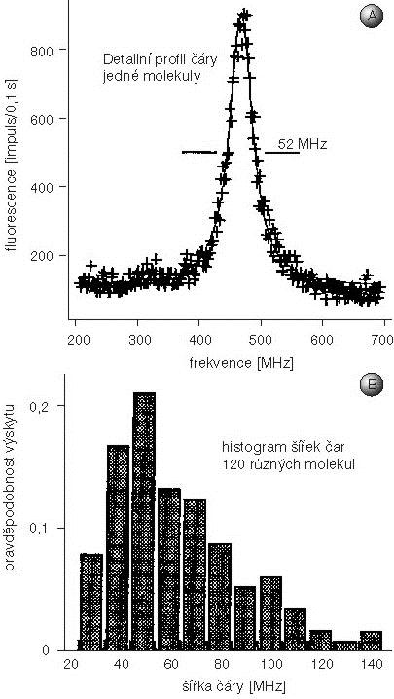
Emisní profil fluorescence
Na obr. je detailně změřena čára jedné molekuly. Má lorentzovský profil, jak to předpovídá kvantová teorie, a je to také jeden z argumentů, proč jde právě o jednu molekulu a ne o více. Čára na obr. má šířku 52 MHz. Tady se znovu obrátíme ke kvantové teorii, jejíž princip neurčitosti nám říká, že šířka čáry je nepřímo úměrná době života vybuzeného stavu molekuly. Doba života vybuzeného stavu se dá přímo změřit a pro terrylen vychází 3,8 ns, a měla by být pro všechny molekuly stejná. Z toho pak snadno spočítáme, že všechny molekuly by měly mít stejné spektrální čáry o šířce 42 MHz.
Deatilně změřený tvar čáry jedné molekuly,
naznačený křížky. Plná čára představuje proložení
změřeného spektra lorentzovskou funkcí

Slide 43
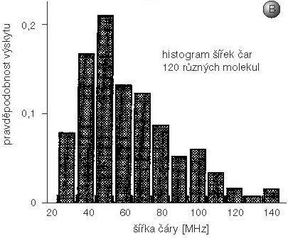
Šířky čar
Histogram ukazuje, s jakou pravděpodobností se ve spektrech vyskytly čáry s danou šířkou, že proti očekávání byla většina čar širších než 42 MHz. Během měření spektra se krystal nepatrně mění, je v neustálém pohybu i když měříme při teplotách 1,6 K. Neustálé nepatrné změny struktury krystalu ovlivňují energetické hladiny molekul.
Histogram rozdělení šířek čar 120 molekul

Slide 44
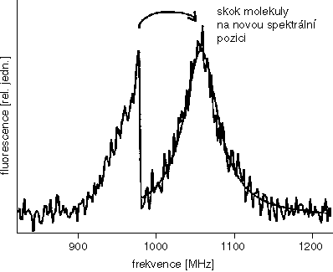
Přelaďování frekvence molekuly
Změny okolí měřené molekuly ovlivňují samozřejmě její energetické hladiny a tedy i frekvenci vyzářeného světla. Pokud tyto změny nastávají podstatně rychleji, než dokážeme změřit čáru, měříme vlastně jakousi obálku různě pozměněných čar. Histogramy nám pak mohou říci hodně o dynamice krystalů, ale i skel nebo polymerů za nízkých teplot.
Spektrální skok čáry jedné molekuly pozorovaný
během měření spektra. Čára na nové pozici
je opět proložena lorentzovskou funkcí

Slide 45
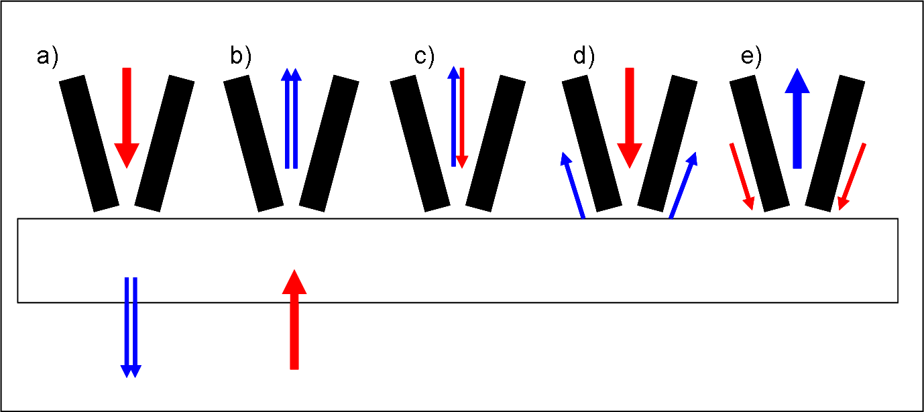
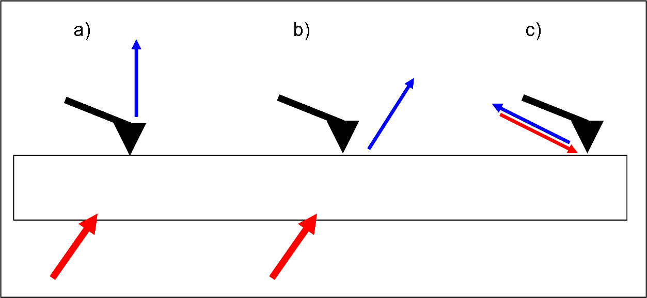
SNOM (scanning near-field optical microscope)
Studium rozličných vzorků běžnou optickou mikroskopií naráží na neúprosnou mez rozlišení (plynoucí z vlnové povahy světla) – ohybový (difrakční) limit, jenž omezuje nejmenší vzdálenost dvou bodů, které ještě mohou být odlišeny, na zhruba polovinu vlnové délky použitého světla.
Toto omezení je možné obejít u mikroskopu pracujícího v blízkém optickém poli (scanning near-field optical microscope – SNOM), který je variantou jiných skenujících (či správněji řádkujících) mikroskopů (STM – skenující tunelovací mikroskop, AFM – mikroskop atomárních sil aj.).

Slide 46
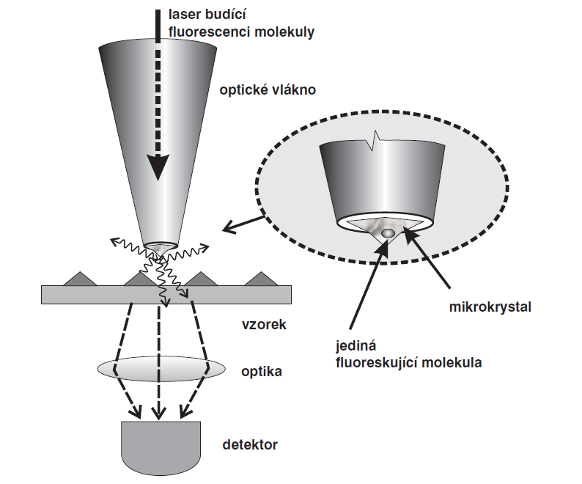
Fluorescenční SNOM
J. Michaelis s kolegy z Univerzity v Kostnici (Nature 405,325–327, 2000) sestavili první zařízení tohoto typu. Využili své zkušenosti se spektroskopií jednotlivých molekul a jako vhodný světelný zdroj zvolili molekulu terylenu. K jeho uchycení použili mikrokrystal p-terpenylu obsahující nepatrnou příměs terylenu (jednu molekulu na 10 milionů molekul krystalu). Z mikronových krystalků byl vybrán jeden s vhodnou fluorescencí právě jedné molekuly terylenu a opatrně přilepen na konec zašpičatěného optického vlákna. Vlákno pak bylo připevněno jako hrot do skenujícího mikroskopu pracujícího za teploty1,4 K. Terylen byl excitován laserovým paprskem účinně budící fluorescenci molekuly terylenu, jako pokusný vzorek posloužily 25 nm velké hliníkové ostrůvky uspořádané v pravidelné mřížce na skleněné destičce. Jedna molekula osvětlovala postupně vzorek a procházející světlo bylo detegováno lavinovou fotodiodou.

Slide 47
Fotonásobiče - rušivé vlivy
Teplota – termoemise z fotokatody – chlazení na -20°C až -40°C u multialkalických katod, na -160°C u typů AgO-Cs
Magnetické pole – deformace dráhy elektronů v PM – stínění slitiny typu pemalloy
Elektrické pole – deformace dráhy elektronů v PM – Faradayovo stínění
Radioaktivita – záření konstrukčních materiálů, především skla (např. draslík), výběr neaktivních materiálů pro výrobu
Kosmické záření – spršky částic z atmosféry. Stínění, vyloučení chybových signálů korelací s referenčním PM.
Helium – difuze přes sklo. Vyloučení He z atmoféry (GC), výměna PM.

Slide 48
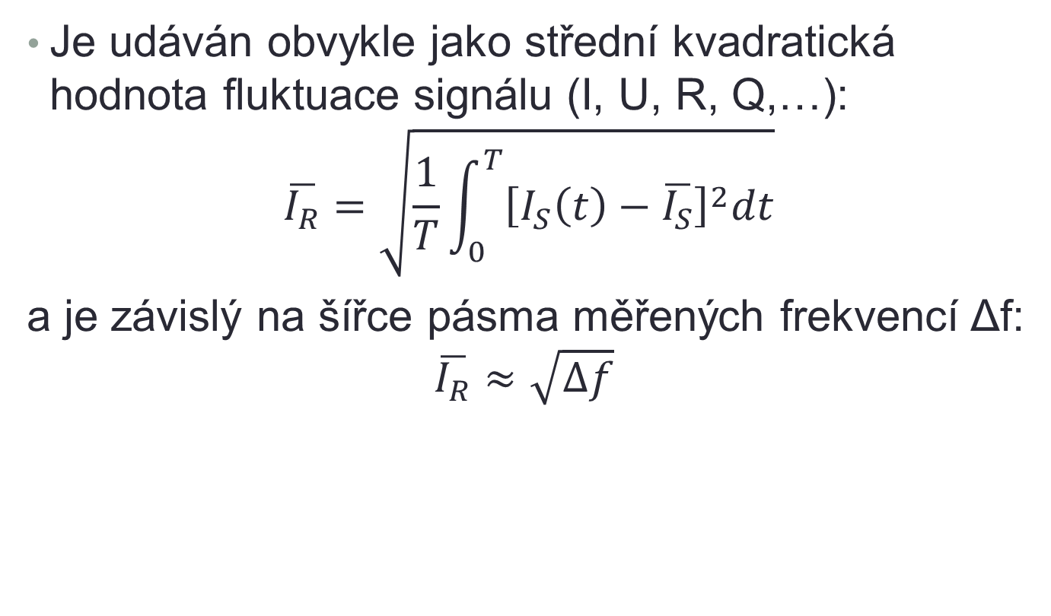
Šum
Je udáván obvykle jako střední kvadratická hodnota fluktuace signálu (I, U, R, Q,…):
$$\overline{I_{R}}=\sqrt{\frac{1}{T}\int_{0}^{T}{{\left[I_{S}\left(t\right)−\overline{I_{S}}\right]}^{2}dt}}$$
a je závislý na šířce pásma měřených frekvencí Δf:
$$\overline{I_{R}}≈\sqrt{∆f}$$

Slide 49
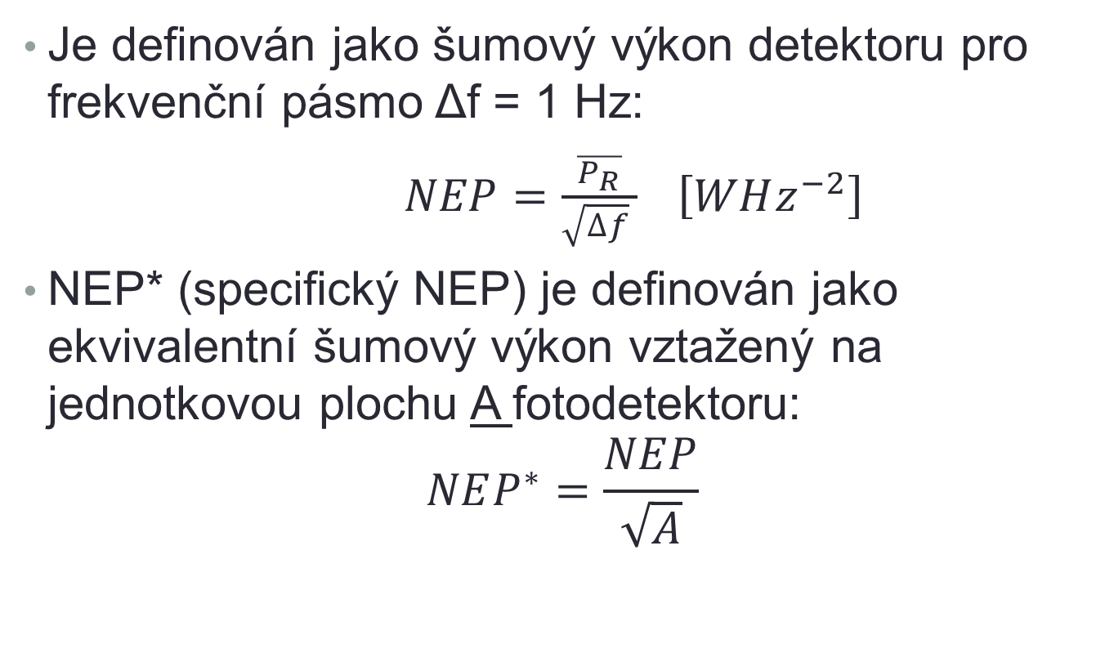
NEP (noise equivalent power)
Je definován jako šumový výkon detektoru pro frekvenční pásmo Δf = 1 Hz:
$NEP=\frac{\overline{P_{R}}}{\sqrt{∆f} } \left[WHz^{−2}\right]$
NEP* (specifický NEP) je definován jako ekvivalentní šumový výkon vztažený na jednotkovou plochu A fotodetektoru:
$$NEP^{∗}=\frac{NEP}{\sqrt{A}}$$

Slide 50
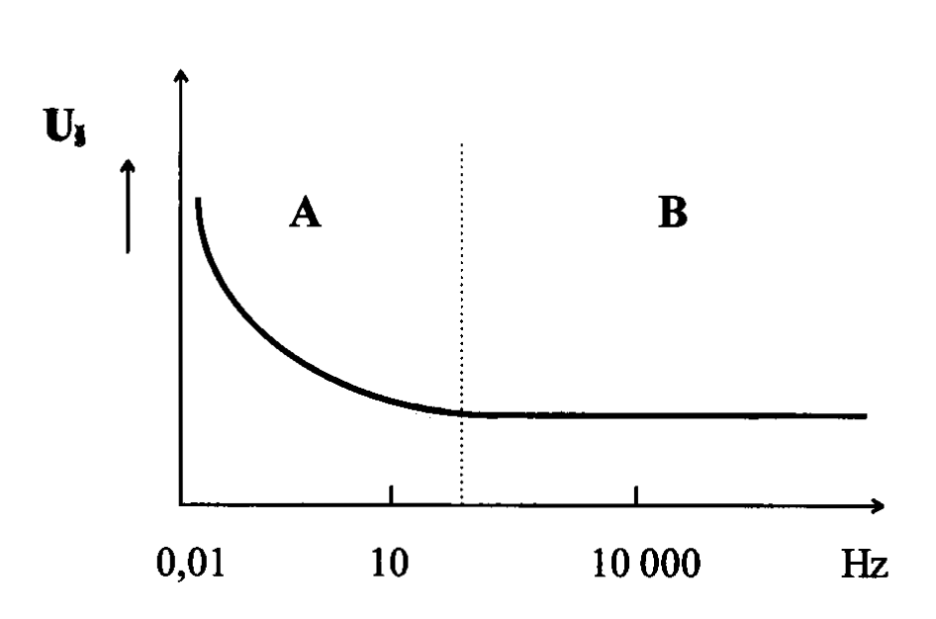
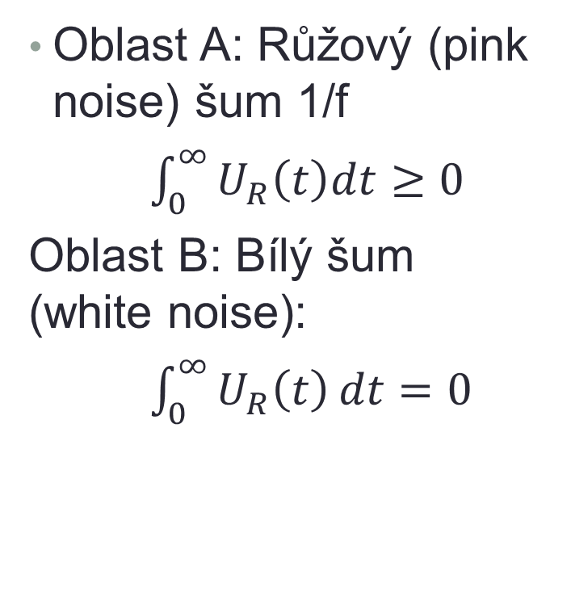
Frekvenční spektrum šumu
Oblast A: Růžový (pink noise) šum 1/f
$\int_{0}^{∞}{U_{R}\left(t\right)dt≥0}$
Oblast B: Bílý šum (white noise):
$\int_{0}^{∞}{U_{R}\left(t\right)}dt=0$

Slide 51
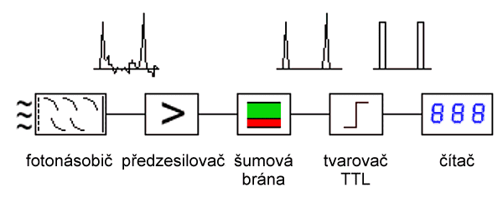
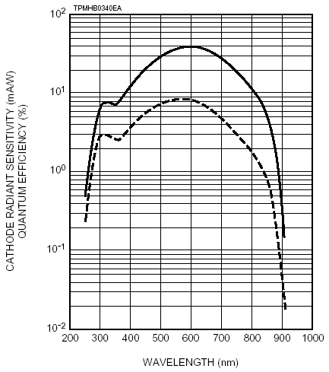
Čítač fotonů
Signál se nejprve zesílí, komparátorem se oddělí pulsy s dostatečnou amplitudou od šumu. Impulsy je pak možno počítat běžným čítačem nebo zaznamenávat počítačem. Tato metoda je složitější než analogové měření, ale dosahuje většího odstupu šumu a stability.
Fotokatoda a dynody vlivem tepelných kmitů mřížky emitují elektrony i když zrovna nedopadá žádné záření. Vzniká tak výstřelový šum. Odpovídající střední hodnota anodového proudu se pak nazývá temný proud nebo proud za tmy. Pokud je nežádoucí elektron emitován na některé z dalších dynod, nedojde k plnému zesílení a výsledný impuls má znatelně menší amplitudu než impuls vyvolaný fotonem. Pokud využíváme režim čítání fotonů, nastavíme komparátor tak, aby na tyto menší impulsy nereagoval.

